Slide 1
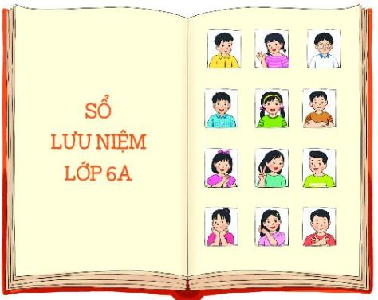
BÀI 14:
THỰC HÀNH TỔNG HỢP
HOÀN THIỆN SỔ LƯU NIỆM

Slide 2
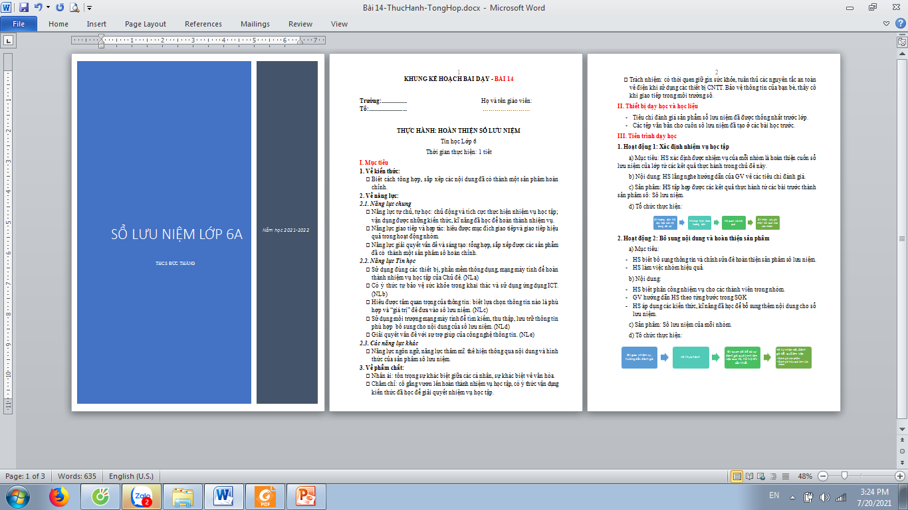
TRANG BÌA
CUỐN SỔ

Slide 3
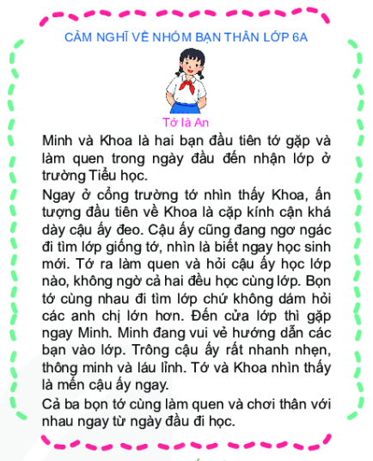
BÀI VIẾT
CẢM NGHĨ

Slide 4
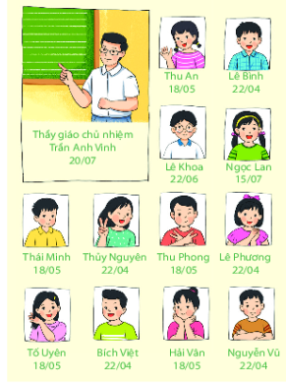
DANH SÁCH
THÀNH VIÊN

Slide 5
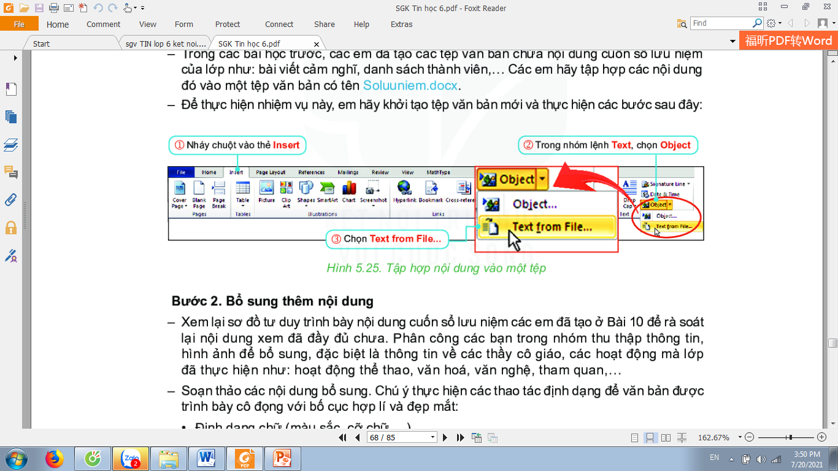
BÀI 14 HOÀN THIỆN SỔ LƯU NIỆM
Tập hợp các nội dung đã có
Notes:
GV: để thực hiện nd này, em cần thực hiện những bước nào? Hs trả lời. GV làm mẫu, 1 hs lên làm mẫu

Slide 6
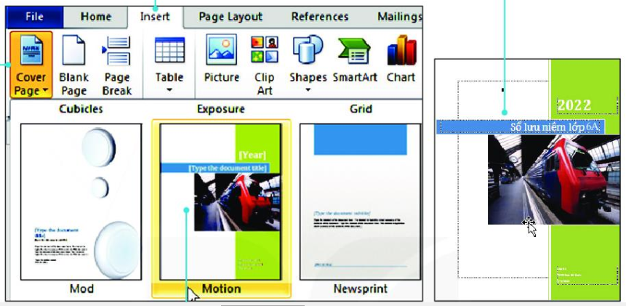
BÀI 14 HOÀN THIỆN SỔ LƯU NIỆM
2. Tạo trang bìa cho cuốn sổ
Notes:
GV y/cầu hs nêu các bước thực hiện. GV làm mẫu, HS làm mẫu. HS thực hành hoàn thiện SỔ LƯU NIỆM. Nhóm báo cáo, nhận xét và sau đó HS t/hiện mục 2SGK

Slide 7
BÀI 14 HOÀN THIỆN SỔ LƯU NIỆM
3. Bổ sung thêm nội dung
Sổ lưu niệm của em cần bổ sung thêm nội dung như:
Thông tin về thầy cô giáo
Các hoạt động mà lớp đã thực hiện
Notes:
GV cho HS đọc mục 2 SGK, sau đó thực hiện bổ sung nội dung. Nhóm báo cáo nhận xét và tổng kết bài thực hành

Slide 8
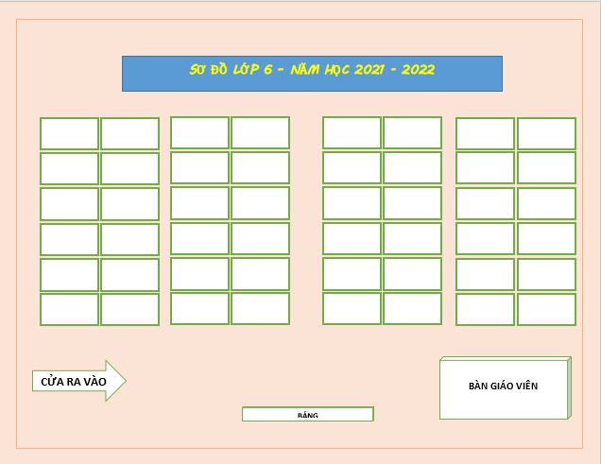
BÀI 14 HOÀN THIỆN SỔ LƯU NIỆM
*LUYỆN TẬP:
Yêu cầu: Tạo sơ đồ lớp theo mẫu (hoặc sáng tạo hơn) và gắn vào sổ lưu niệm

